Slide 1
งานปฏิบัติการกลุ่ม · กลุ่มที่ 2
Browser Navigation
Two-Stack Method vs ArrayList + Current Index
การออกแบบและวิเคราะห์อัลกอริทึมด้วย Stack โดยใช้ภาษา Java
สมาชิกกลุ่ม
นายธนโชติ กสิกิจกรกุล 68122250097
นายณัฐดนัย ลิ้มธรรมรงค์ 66122250037
นายพงษ์นรินทร์ โคตรวงษ์ทอง 68122250015
นายภูวสิษฏ์ ปั้นดี 67122250042
นายมณเฑียร พุทธเสน 68122250063
นายณัฐวุฒิ ชมภูวิเศษ 67122250014
นางสาวพัชราภรณ์ โป้สูงเนิน 67122250065
< > ▢ example.com

Slide 2
CASE STORY
โจทย์: ระบบ Browser Navigation
สถานการณ์
Invariant สำคัญ
ระบบ Browser ต้องรองรับการเปิดหน้าเว็บใหม่ การย้อนกลับ (Back) และการไปข้างหน้า (Forward)
เมื่อผู้ใช้กด Back แล้วเปิดหน้าใหม่ ประวัติของหน้า Forward ต้องถูกล้างทิ้งทันที
ข้อมูลของแต่ละหน้า: Page ID, Page Title, URL, Visited Time
เมื่อ VISIT หน้าใหม่หลังจาก Back มา ถือว่าเป็นการสร้าง “สายใหม่” (new branch) — สาย Forward เดิมจึงไม่ถูกต้องอีกต่อไป และต้องถูกล้างทิ้งทั้งหมด เหมือนพฤติกรรมจริงของ Browser ทั่วไป
คำสั่งที่ต้องรองรับ
VISIT page
BACK
FORWARD
VISIT A → B → C → Back → Back → Visit D
Forward [B,C] ถูกล้างทิ้งทันทีที่ Visit D
CURRENT
DISPLAY HISTORY
2

Slide 3
PROBLEM ANALYSIS
Input, Output และ Constraints
I
Input
O
Output
C
Constraints
คำสั่ง VISIT/BACK/FORWARD/CURRENT/DISPLAY ทีละคำสั่ง
ข้อมูลหน้า: Page ID, Title, URL, Visited Time
Current Page, Back History, Forward History หลังทุกคำสั่ง
ค่า true/false ของ BACK และ FORWARD
BACK ไม่ได้เมื่อไม่มีหน้าก่อนหน้า
FORWARD ไม่ได้เมื่อไม่มีหน้าถัดไป
VISIT ต้องล้าง Forward History ทันที
รองรับประวัติได้ถึงระดับแสนหน้า
3

Slide 4
ALGORITHM A
Two-Stack Method
แนวคิดหลัก
Pseudocode: Visit()
backStack เก็บหน้าก่อน currentPage
forwardStack เก็บหน้าที่ถูก Back ออกมา
VISIT ใหม่ → push current เดิมลง backStack แล้วล้าง forwardStack ทิ้งทั้งหมด
BACK/FORWARD → สลับ push/pop ระหว่างสอง Stack
1. IF currentPage ≠ null
2. backStack.push(currentPage)
3. WHILE forwardStack not empty
4. forwardStack.pop()
5. currentPage ← newPage
Time / Space Complexity
ข้อดี: BACK/FORWARD เป็น O(1) เสมอ ตรงกับพฤติกรรม LIFO ตามธรรมชาติ ข้อจำกัด: VISIT หลัง Back มาไกล ต้องล้าง forwardStack ได้ถึง O(n)
VISIT O(1) amortized / O(n) worst
BACK O(1)
FORWARD O(1)
Space O(n)
4

Slide 5
ALGORITHM B
ArrayList + Current Index Method
แนวคิดหลัก
Pseudocode: Visit()
historyList เก็บทุกหน้าของสายปัจจุบัน เรียงตามเวลา
currentIndex ชี้ตำแหน่งหน้าปัจจุบัน
VISIT ใหม่ → ตัด element หลัง currentIndex ทิ้ง แล้วเพิ่มหน้าใหม่ต่อท้าย
BACK/FORWARD → ขยับ currentIndex ถอยหน้า/เดินหน้า
1. removed ← size - (currentIndex+1)
2. IF removed > 0
3. ลบ element ท้าย list ออก
4. historyList.add(newPage)
5. currentIndex ← currentIndex + 1
Time / Space Complexity
ข้อดี: โครงสร้างเดียว เข้าถึงหน้าใด ๆ ด้วย index ได้โดยตรง (random access) ข้อจำกัด: การตัด list ท้าย (removeRange) มี overhead ภายในสูงกว่า Two-Stack
VISIT O(1) amortized / O(n) worst
BACK O(1)
FORWARD O(1)
Space O(n)
5

Slide 6
STEP-BY-STEP
ตัวอย่างการทำงาน (Algorithm A)
ชุดคำสั่งบังคับ: VISIT A, VISIT B, VISIT C, BACK, BACK, FORWARD, VISIT D, BACK, FORWARD
Step | คำสั่ง | Current | Back Stack | Forward Stack
1 | VISIT A | A | (empty) | (empty)
2 | VISIT B | B | [A] | (empty)
3 | VISIT C | C | [B, A] | (empty)
4 | BACK | B | [A] | [C]
5 | BACK | A | (empty) | [B, C]
6 | FORWARD | B | [A] | [C]
7 | VISIT D | D | [B, A] | (empty) ← ล้าง Forward
8 | BACK | B | [A] | [D]
9 | FORWARD | D | [B, A] | (empty)
6

Slide 7
CORRECTNESS ARGUMENT
การพิสูจน์ความถูกต้อง (Algorithm A)
แนวทาง: Precondition / Postcondition ร่วมกับ Loop Invariant (ขั้นตอนล้าง forwardStack)
1
2
3
4
5
Precondition
Invariant
Postcondition
ไม่กระทบข้อมูลอื่น
การยุติ
backStack/forwardStack เป็น Stack ที่ถูกต้อง (LIFO) และ currentPage เป็นหน้าปัจจุบันหรือ null
ระหว่างวน pop ล้าง forwardStack element ที่เหลือยังคงลำดับเดิมครบถ้วน ไม่มีการสูญหาย
เมื่อ VISIT จบ: currentPage = newPage, forwardStack ว่าง, backStack มี current เดิมอยู่บนสุด
push/pop กระทำที่ปลาย Stack ด้านเดียว (LIFO) จึงไม่แทรก/สลับลำดับ element อื่น
operation ทุกตัวมี push/pop จำนวนจำกัด (≤ ขนาด Stack ขณะนั้น) จึงยุติเสมอ
7

Slide 8
COMPLEXITY ANALYSIS
Time & Space Complexity ของทุกฟังก์ชัน
Function | Best | Average | Worst | Aux. Space
VISIT | O(1) | O(1) amortized | O(n) | O(1)/ครั้ง
BACK | O(1) | O(1) | O(1) | O(1)
FORWARD | O(1) | O(1) | O(1) | O(1)
CURRENT | O(1) | O(1) | O(1) | O(1)
DISPLAY HISTORY | O(1) | O(n) | O(n) | O(n)
ทำไม VISIT เป็น O(1) amortized?
แต่ละหน้าใน forwardStack ถูก pop ทิ้งได้อย่างมากหนึ่งครั้งก่อนหายไปตลอดกาล งานรวมตลอดลำดับ operation จึงแปรผันเชิงเส้นกับจำนวน operation ทั้งหมด ทำให้ต้นทุนเฉลี่ยต่อครั้งคือ O(1)
ห้ามสรุปแค่ push()/pop() = O(1) ต้องวิเคราะห์ทุกฟังก์ชันของระบบ
8

Slide 9
JAVA IMPLEMENTATION
โครงสร้างคลาสของโปรแกรม
Page
BrowserHistory
«interface»
TwoStackHistory
Data Model: pageId, title, url, visitedTime
visit(), back(), forward(), current(), displayHistory()
Algorithm A — ArrayDeque×2 (backStack, forwardStack)
ArrayListHistory
Main
TestCases / ExperimentRunner
Algorithm B — ArrayList + currentIndex
เมนูรับคำสั่ง, Input Validation, SWITCH A|B
รัน 8 Test Cases และการทดลองประสิทธิภาพ
BrowserHistory (interface) → นำไปใช้โดย TwoStackHistory และ ArrayListHistory (polymorphism) เพื่อให้ Main เรียกใช้งานแบบเดียวกัน และเปรียบเทียบผลลัพธ์ได้อย่างยุติธรรม
9

Slide 10
TEST CASES
ผลการทดสอบ 8 กรณีบังคับ
# | Test Case | A: Two-Stack | B: ArrayList
1 | Back เมื่อไม่มีหน้าก่อนหน้า | PASS | PASS
2 | Forward เมื่อไม่มีหน้าถัดไป | PASS | PASS
3 | เปิดหน้าแรก | PASS | PASS
4 | เปิดหน้าเดิมซ้ำ | PASS | PASS
5 | Back หลายครั้ง | PASS | PASS
6 | Forward หลายครั้ง | PASS | PASS
7 | Back แล้วเปิดหน้าใหม่ (ล้าง Forward) | PASS | PASS
8 | ประวัติจำนวนมาก (n=20,000) | PASS | PASS
18 / 18
PASS ทั้งหมด
(8 กรณี × 2 อัลกอริทึม + การตรวจสถานะเริ่มต้น)
10

Slide 11
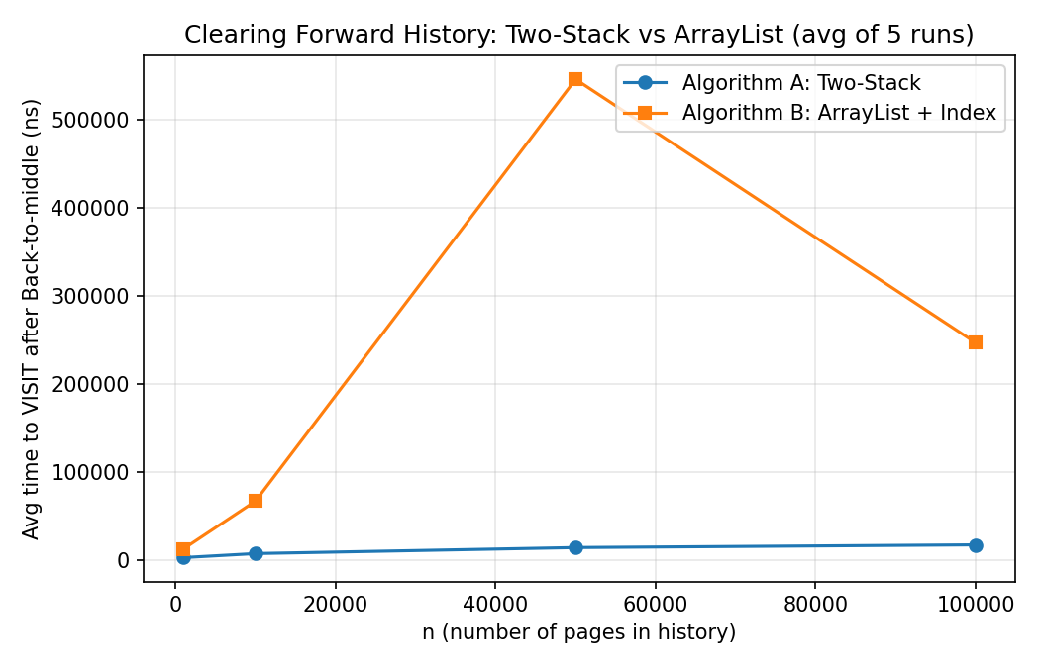
EXPERIMENTAL RESULTS
ผลการทดลองประสิทธิภาพ
สร้างประวัติ n หน้า → Back ไปกึ่งกลาง → VISIT หน้าใหม่ → วัดเวลาล้าง Forward History (เฉลี่ย 5 รอบ)
n | A (ns) | B (ns)
1,000 | 3,028 | 12,934
10,000 | 7,594 | 67,297
50,000 | 14,434 | 546,381
100,000 | 17,505 | 247,073
Two-Stack เร็วกว่า ArrayList 4–35 เท่า แม้ทั้งคู่จะเป็น O(n) เท่ากัน — Big-O บอกอัตราการเติบโต แต่ไม่บอกค่าคงที่ (constant factor) ของการทำงานจริง
11

Slide 12
สรุป
สรุปและวิธีที่กลุ่มเลือก
ทั้งสองอัลกอริทึมแก้ปัญหาเดียวกันและให้ผลลัพธ์ถูกต้องตรงกันทุก Test Case (18/18 PASS)
Time Complexity ระดับเดียวกัน: O(1) amortized สำหรับ VISIT, O(1) worst-case สำหรับ BACK/FORWARD
ผลทดลองจริงแสดงว่า Two-Stack มีค่าคงที่ (constant factor) ต่ำกว่าอย่างชัดเจนในทุกขนาดข้อมูล
ไฟล์ที่ต้องส่ง
Source Code Java + GitHub Repository
รายงาน PDF และสไลด์นำเสนอ
Pseudocode, Flowchart, Class Diagram
Test Case Table + ไฟล์ผลการทดลอง/กราฟ
AI Usage Log
รายงานการแบ่งงานของสมาชิก
วิธีที่กลุ่มเลือก: Two-Stack Method
เหมาะสมกว่าสำหรับ Browser History เพราะโครงสร้างสอดคล้องกับพฤติกรรม Back/Forward แบบ LIFO โดยตรง และให้เวลาทำงานจริงเร็วกว่าอย่างสม่ำเสมอ
12

